Slide 1
Правовая охрана технических изобретений в Германии

Slide 2
Два способа правовой охраны (по выбору)
«Патент» как вид охраны прав на изобретение
проверка на соответствие нормам материального права
связанность суда по делам о нарушении патентных прав
20 лет с момента регистрации
«Полезная модель» как вид охраны прав на изобретение
только формальная проверка
суд по делам о нарушении патентных прав проверяет охраноспособность изобретения
10 лет с момента регистрации
в том числе наряду с имеющимся патентом на это изобретение

Slide 3
Процедура выдачи патента
Герман-ский патент
Выдается после предварительной экспертизы в Германском ведомстве по патентам и товарным знакам

Возражение подается в Германское ведомство по патентам и товарным знакам

Евро-пейский патент
Выдается после предварительной экспертизы в Европейском патентном ведомстве

Возражение подается в Европейское патентное ведомство¹

= технический судья
¹ = отзыв патента распространяется на все страны-члены Европейской патентной конвенции

Slide 4
Принцип: Четкое разграничение
процесса по делу о нарушении патентных прав и
процесса по проверке законности патента
Нарушение патента
Суд земли
❍  
Высший суд земли
❍  
Законность*
Федеральный патентный суд
 
Верховный федеральный суд
❍    
Верховный федеральный суд
❍    
Приостановление процесса о
нарушении патентных прав
 = технический судья
❍ = судья-юрист
* = в Евр. пат. вед-ве: только нем. часть

Slide 5
Средства защиты патентов и полезных образцов
Осмотр для выяснения фактических обстоятельств и обеспечения доказательств при вероятном нарушении патентных прав
Основной иск о бездействии, предоставлении финансовой отчетности, возмещении убытков
и пр.
Обеспечительные меры суда в случае установленной законности и ясной ситуации нарушения патентных прав
Удержание на границе при подозрении нарушения патентных прав; выслушивание сторон не предусмотрено

Slide 6
Каковы границы
объема правовой охраны патента?
Ст. 69 Европейской патентной конвенции,
§ 14 Патентного закона Германии:
„Объем правовой охраны, предоставляемой патентом, ... определяется совокупностью пунктов патентной формулы.
Однако для толкования патентной формулы следует использовать описание и чертежи.“

Slide 7
Объем
правовой
охраны
патента
Смысл слов должен пониматься в их техническом значении
Эквивалентность
Собственное (национальное / иностранное) охранное право на объект нарушения патентных прав не имеет значения.

Slide 8
Действует принцип функционального толкования:
Следует толковать и те термины, которые кажутся однозначными (каждое описание изобретения содержит свой собственный лексикон).
Решающее значение имеет точка зрения «среднестатистического» специалиста на дату приоритета заявки.
Постановка вопроса: Какую техническую функцию имеет соответствующий существенный признак в сочетании с прочими существенными признаками патентной формулы при решении задачи, лежащей в основе патента?
Существенные признаки, сформулированные чисто функционально, используются в каждом конструктивном решении, в том числе и в конструкции, которая на дату приоритета заявки была еще неизвестна из уровня техники.

Slide 9
Действует принцип функционального толкования:
Не имеет значения, будет ли реализация изобретения планомерной или проходить в случайном порядке.
Достаточно, чтобы предмет патентной заявки обладал объективной пригодностью для производства действия, предусмотренного патентной формулой; поэтому не имеет негативного значения, если фактически рекомендуется такое использование, которое не позволяет раскрыть преимущества.

Slide 10
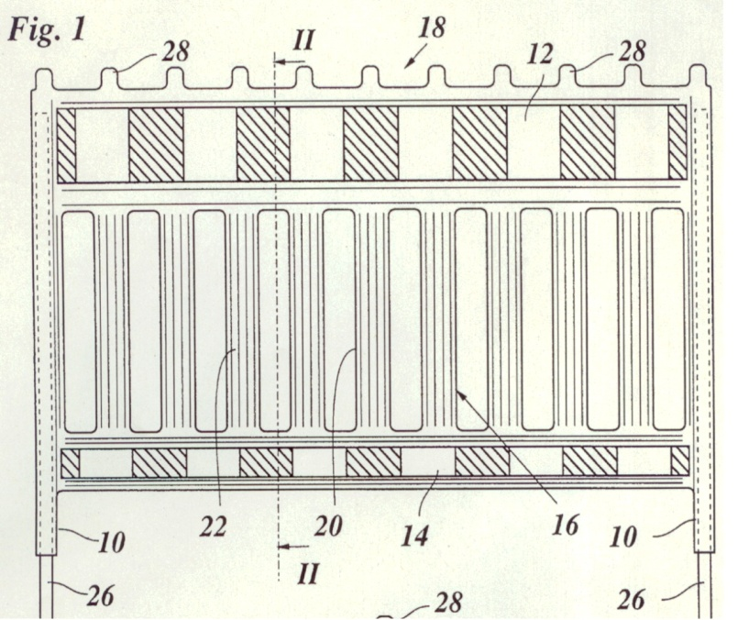
Пример: судебный процесс
„Предохранительное ограждение“
Предохранительное защитное ограждение
для строительных участков на проезжей части
2. Защитное ограждение имеет:
  вертикальные опоры (10)
  и выдувную пластиковую
  заградительную панель (12).
Заградительная панель (12)
  расположена между вертикальными
  опорами и
b) формируется из выдувных элементов (18) из пластмассы.

Slide 11
Выдувной элемент (18) имеет штыри (28)
для установки на них предупреждающих
осветительных элементов.
Штыри (28)
a) выступают вперед по верхнему краю
заградительной панели (12)
b) и
    на равном расстоянии один от другого
    распределены по всей ширине
    заградительной панели.

Slide 12
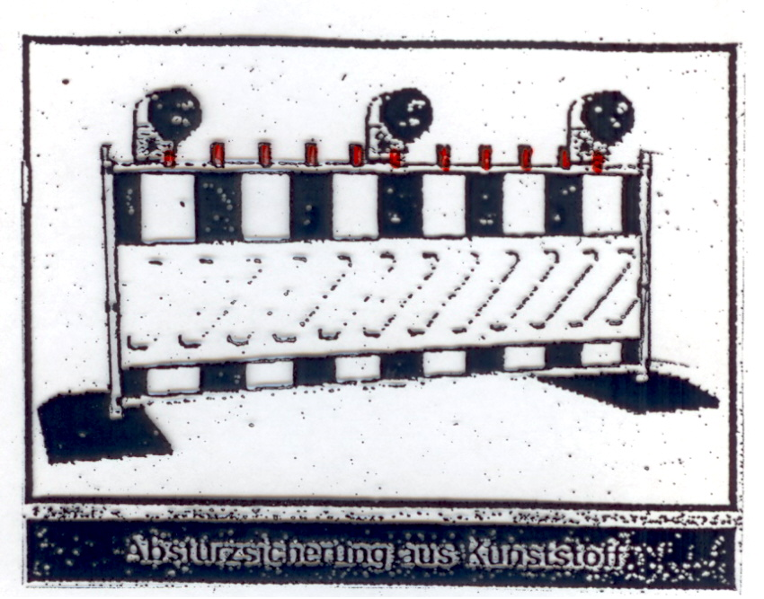
Первая
обжалованная
форма
выполнения
устройства

Slide 13
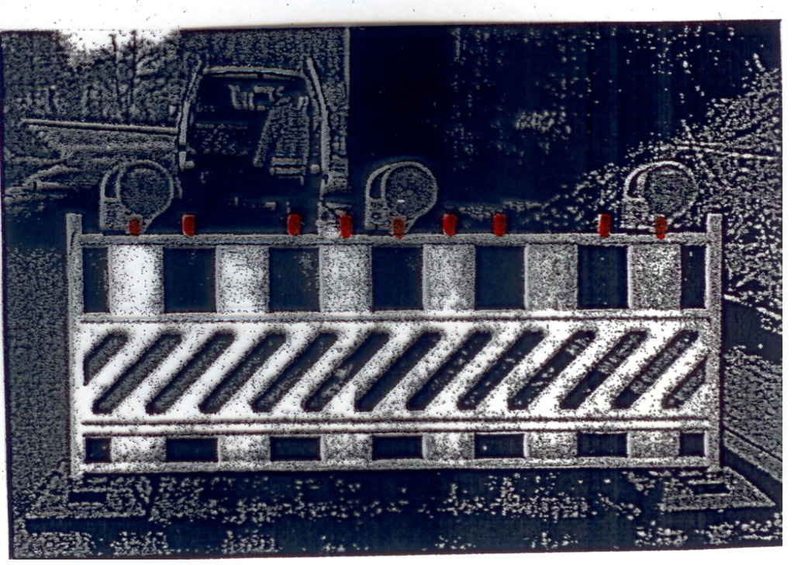
Вторая обжалованная
форма
выполнения
устройства

Slide 14
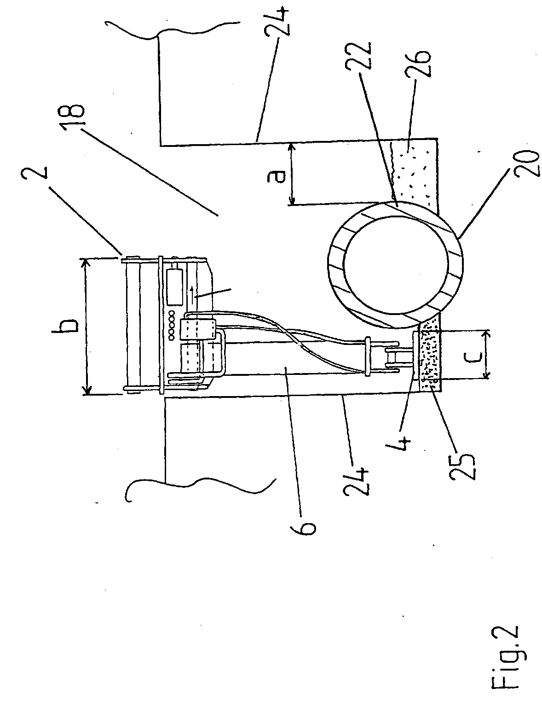
Пример: судебный процесс
„Уплотнительное устройство для экскаваторов”
Крепежное устройство
= устройство для быстрой смены инструмента
Проставка
Приемное устройство
для инструментов

Slide 15

Устройство размещения для крепления инструментов (4) на стреле крупного экскаватора с
  закрепительным устройством (2) для крепления устройства размещения на крупном экскаваторе и
  устройством для установки инструмента в форме уплотнителя (4).
2. Закрепительное устройство (2) сконструировано как устройство для быстрой смены инструмента (2).

Slide 16
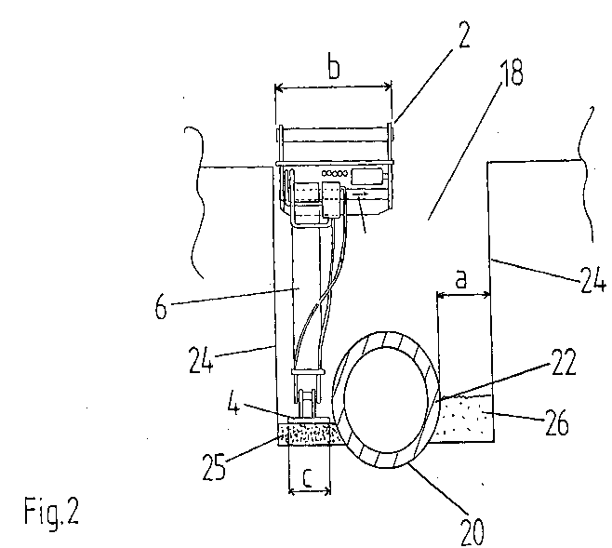
3. Устройство для установки инструмента
  по крайней мере в одном направлении парал-лельно к устройству для быстрой смены инструмен-та (2) сконструировано более узким, чем устройство для быстрой смены инструмента (2), и расположено в этом направлении с возможностью сдвига по отношению к устройству для быстрой смены инструмента (2).
Устройство сдвига (8, 10) для смещения устройства для установки инструмента расположено на устройстве для быстрой смены инструмента (2).
Между устройством сдвига (8, 10) и устройством для установки инструмента предусмотрена проставка (6).

Slide 17
Обжалованная
форма
выполнения:
„ротационное“ решение

Slide 18
Эквивалентность
Одинаковый технический эффект
Понятно для «среднестатистического» специалиста на дату приоритета заявки
При анализе заявки следует ориентироваться на патентную формулу

